Slide 1
Microsoft Fabric Platform Enablement Program – HSØ
Workshop 1: Introduction & End-to-End Analytics
Dette seminar‑opplegget tar utgangspunkt i Microsoft Learn sin DP‑600T00 kursplan

Slide 2
Velkommen til Microsoft Fabric Platform Enablement Program – HSØ
Agenda for dagens sesjon
  Kort introduksjon
  Formålet med serien
  Hva ønsker dere å få ut av serien?
  Innføring i ende-til-ende-analyse med Microsoft Fabric
  Oppsummering og neste møte
Praktisk informasjon
  Åpent for alle interesserte
  Presentasjon og læringsmateriell deles via GitHub
  Seminarene tas opp for de som ikke har anledning til å delta
Notes:
Hei alle sammen, og velkommen til Microsoft Fabric Platform Enablement Program – HSØ.
Dette er første samling i en serie hvor målet er å bygge forståelse og kompetanse rundt Microsoft Fabric før plattformen går i produksjon.
I dag starter vi med en introduksjon og ser på hva ende-til-ende-analyse betyr i praksis.
Det er viktig for meg at dette er en åpen arena – alle er velkommen til å delta og stille spørsmål underveis.
Alt materiale vil deles på GitHub, og seminarene tas opp slik at flere kan få tilgang i etterkant.

Slide 3
Kort om meg
Mohammad Amin Sahraei
Data Engineer – Data og Analyse, VVHF
  Arbeidet med Microsoft Fabric siden introduksjonen i regionen
  Erfaring med moderne dataplattformer og analyse
  Microsoft-sertifisert:
    DP-600: Fabric Analytics Engineer Associate
    DP-700: Fabric Data Engineer Associate
Notes:
Jeg heter Mohammad Amin Sahraei og jobber som Data Engineer i Data og Analyse-avdelingen i VVHF.
Jeg har jobbet med Microsoft Fabric siden plattformen ble innført, og har fulgt utviklingen tett både teknisk og strategisk.
Jeg er sertifisert i både DP-600 og DP-700, som dekker henholdsvis Analytics Engineer og Data Engineer i Microsoft Fabric.
Målet mitt med denne serien er å dele erfaringer og samtidig skape en felles forståelse i regionen.

Slide 4
Formålet med serien
Dagens situasjon
  Microsoft Fabric er ikke i produksjon
  Kan foreløpig benyttes til anonymiserte/analyserelaterte formål
Visjon
  En felles plattform for BI og rapportering i HSØ
  Styrket samarbeid på tvers av helseforetak
Formål med serien
  Bygge kompetanse før produksjonssetting
  Skape felles forståelse for beste praksis
  Utforske muligheter for felles standarder
  Legge grunnlag for effektiv og koordinert bruk av plattformen
Notes:
Per i dag er Microsoft Fabric ikke tilgjengelig for sensitive data, og bruken er derfor begrenset til anonymiserte analyser.
Min visjon er at Fabric på sikt kan bli en felles plattform for BI og rapportering i HSØ – og at vi kan bruke den på en koordinert og effektiv måte.
Formålet med denne serien er derfor å bygge kompetanse i forkant av produksjonssetting, slik at vi står bedre rustet når plattformen åpnes fullt ut.
Samtidig ønsker vi å starte en dialog om beste praksis og mulige felles standarder – slik at deling og samarbeid på tvers av helseforetakene blir enklere.

Slide 5
Hva ønsker dere å få ut av serien?

Slide 6
Innføring i ende-til-ende-analyse
Ende-til-ende analyseplattform for datateknikere og virksomheten
Integrertetjenester:
  Data engineering
  Dataintegrering
  Data warehousing
  Sanntidsintelligens
  Datavitenskap
  Forretningsintelligens (BI)
Copilot: generativ AI-assistent for kodefullføring, språk til SQL, automatisert innsikt
Mål: Forenkle samarbeid og beslutningstaking på tvers av team

Slide 7
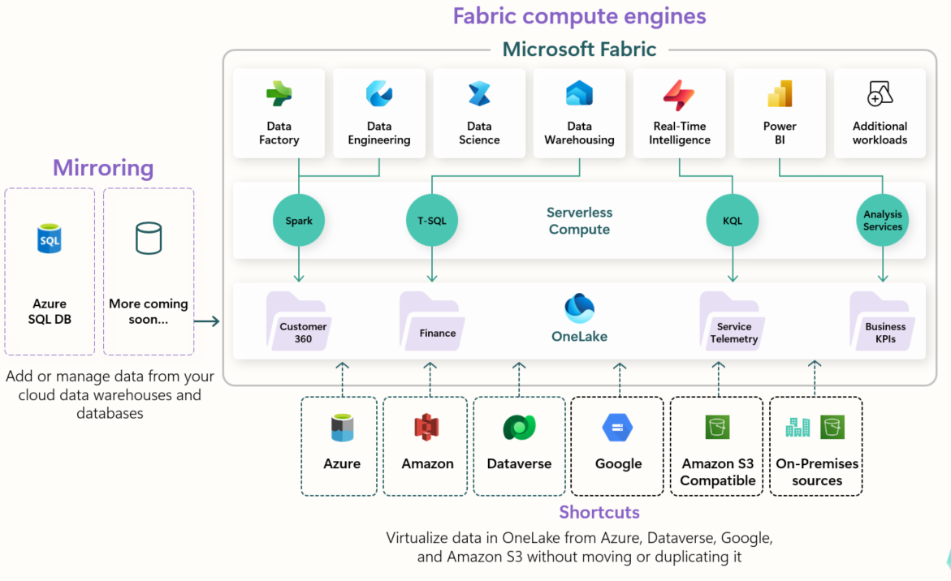
Kilde: Microsoft Learn – DP‑600T00: Microsoft Fabric Analytics Engineer

Slide 8
Utforske ende-til-ende-analyse med Microsoft Fabric
Hva gjør Fabric enklere:
  Én integrert plattform for skalerbar analyse
  Lagrer data i OneLake – tilgjengelig for alle analysemotorer
  Støtter Delta, Parquet, CSV, JSON
OneLake-fordeler:
  Samler data uten duplisering eller flytting
  Sikrer konsistens og tilgjengelighet på tvers av systemer
  Snarveier gir tilgang til eksterne data uten kopiering

Slide 9
Utforske ende-til-ende-analyse med Microsoft Fabric
Arbeidsområder:
  Organiserer data, rapporter og ressurser
  Gir tilgangskontroll og sikkerhet
  Integreres med Git for versjonskontroll
Administrasjon og styring:
  Sentralisert datastyring og overvåkning
  Administrasjon av grupper, tillatelser, datakilder og gateways
  Bruk av admin-APIer/SDKer for automatisering og integrasjon

Slide 10
Datateam og Microsoft Fabric
Tradisjonelle utfordringer:
  Datasiloer og fragmenterte arbeidsflyter
  Koordinering mellom dataingeniører, analytikere og dataforskere
  Tidkrevende transformasjoner og risiko for feiltolkning
  Vanskelig å integrere avanserte datavitenskapsteknikker
Hvordan Fabric forenkler samarbeid:
  Én enhetlig SaaS-plattform for alle roller
  Automatiserte Pipelines for ETL og planlegging
  Lakehouses med Delta-Parquet for versjonskontroll og effektiv lagring
  Direkte tilgang via OneLake, Reduserer nedstrøms transformasjoner
  Integrerte notatblokker for Python, Spark og ML-modeller

Slide 11
Datateam og Microsoft Fabric
Roller og arbeidsflyter:
  Dataingeniører: innlesning, transformasjon og lagring i OneLake
  Analyseingeniører: kuratering, semantiske modeller, selvbetjent analyse
  Dataanalytikere: direkte tilgang til data, interaktive Power BI-rapporter
  Dataforskere: maskinlæringsmodeller, integrasjon med Azure ML
  Lav‑kode/selvlærte brukere: kuraterte datasett, Power BI-maler, enkle ETL-oppgaver

Slide 12
Aktivere og ta i bruk Microsoft Fabric
Aktivere Microsoft Fabric:
  Krever en administratorrolle:
    Fabric administrator (tidl. Power BI-admin)
    Power Platform-administrator
    Microsoft 365-administrator
  Aktivering skjer i administrasjonsportalen > Tenant settings
  Kan aktiveres for hele organisasjonen eller spesifikke sikkerhetsgrupper
Opprett arbeidsområder:
  Samarbeidsmiljø for lakehouses, warehouses og rapporter
  Alle data lagres i OneLake
  Konfigurer: lisenstype, OneDrive-tilgang, ADLS Gen2, Git-integrasjon, Spark-innstillinger
  Roller: Administrator, Bidragsyter, Medlem, Visning

Slide 13
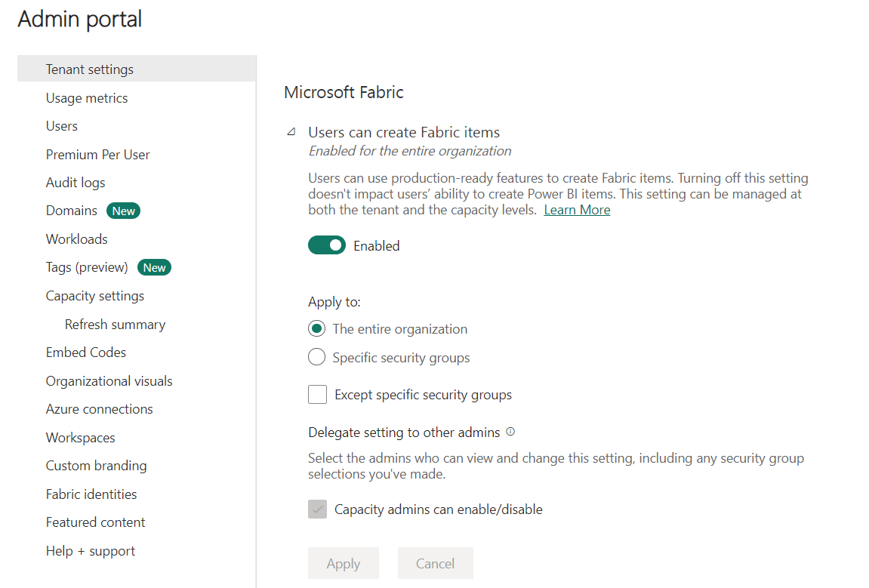
Kilde: Microsoft Learn – DP‑600T00: Microsoft Fabric Analytics Engineer

Slide 14
Aktivere og ta i bruk Microsoft Fabric
Oppdag data via OneLake-katalogen:
  Finn og få tilgang til relevante datasett
  Filtrer etter arbeidsområder, domener, nøkkelord eller elementtype

Slide 15
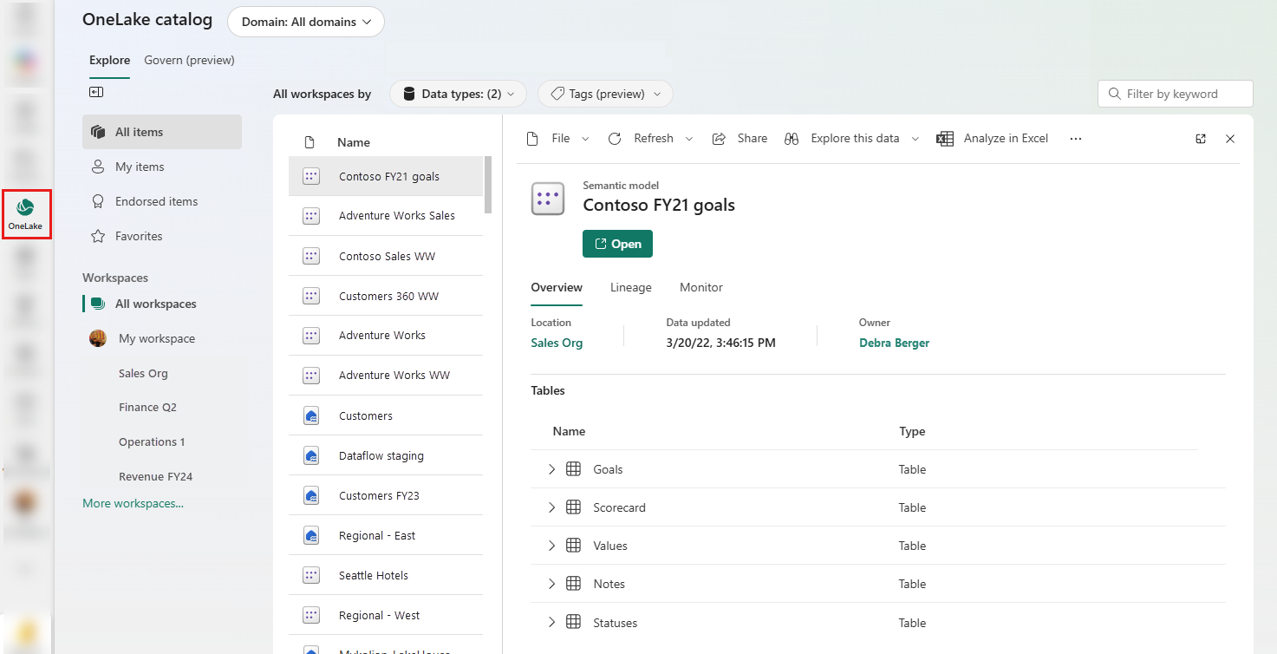
Kilde: Microsoft Learn – DP‑600T00: Microsoft Fabric Analytics Engineer

Slide 16
Aktivere og ta i bruk Microsoft Fabric
Opprett elementer med arbeidsbelastninger:
  Data Engineer: lakehouses, pipelines, dataflyt
  Data Factory: inntak, transformasjon, orkestrering
  Datavitenskap: maskinlæring, trender, prediksjoner
  Data Warehouse & Database: SQL, integrerte analyser
  Power BI: rapporter og dashboards
  Real-Time Intelligence: strømming og analyser
Øk produktivitet med Copilot:
  AI-assistent for kodefullføring, SQL-spørringer og rapportgenerering
  Funksjoner for alle arbeidsbelastninger: Data Engineering, Dataforskning, Power BI, Real-Time Intelligence
  Administrasjon krever aktivering i leierinnstillinger

Slide 17
Oppsummering
Datateknikere forventes i dag å håndtere stadig større og mer komplekse datamengder – på en måte som er skalerbar, sikker, kompatibel og kostnadseffektiv. Samtidig stiller virksomheten høyere krav til raskere innsikt og bedre beslutningsgrunnlag.
Microsoft Fabric samler verktøyene som trengs for å møte disse kravene i én helhetlig plattform.
I denne modulen har vi:
  Fått en introduksjon til OneLake som felles og sentralisert datalagring
  Utforsket de ulike arbeidsbelastningene i Fabric – fra datateknikk til Power BI
  Sett hvordan Fabric aktiveres og administreres i organisasjonen
  Forstått hvordan Copilot kan øke produktiviteten gjennom intelligent AI-assistanse
Til sammen gir dette et fundament for å bygge en moderne, samarbeidende og fremtidsrettet dataplattform.

Slide 18
Neste møte
Fokus: Kom i gang med Lakehouses i Microsoft Fabric
Dette skal vi lære:
  Hva et Lakehouse er og hvordan det fungerer i Fabric
  Opprette et Lakehouse i et arbeidsområde
  Laste inn data til filer og tabeller
  Kjøre SQL-spørringer mot Lakehouse-tabeller
Hands-on
  Praktisk øvelse hvor vi:
  Oppretter et Lakehouse
  Importerer eksempeldatasett
  Utforsker og transformerer data
  Kjører enkle SQL-spørringer
Målet er å gi dere praktisk erfaring med en sentral byggestein i Microsoft Fabric.

